Slide 1
스토리 보드

Slide 2
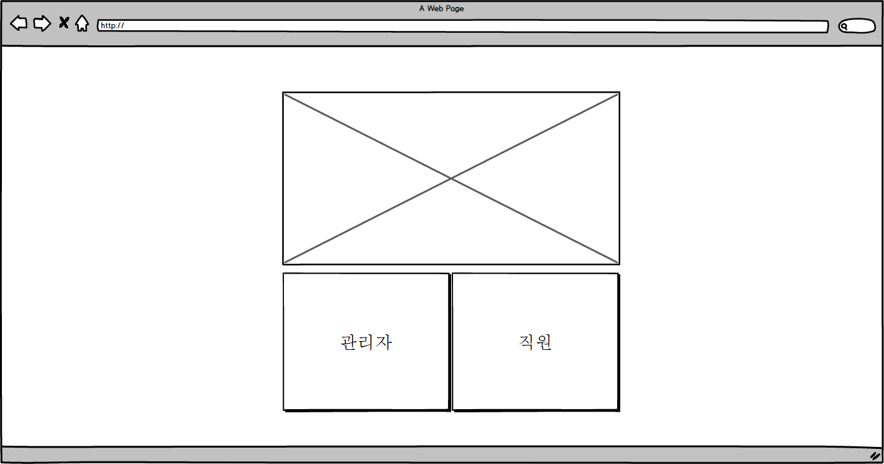
#1 로그인 화면
관리자 버튼을 누르면
관리자 로그인 화면으로
이동하고
직원 버튼을 누르면
직원 로그인 화면으로
이동하는 페이지 입니다.

Slide 3
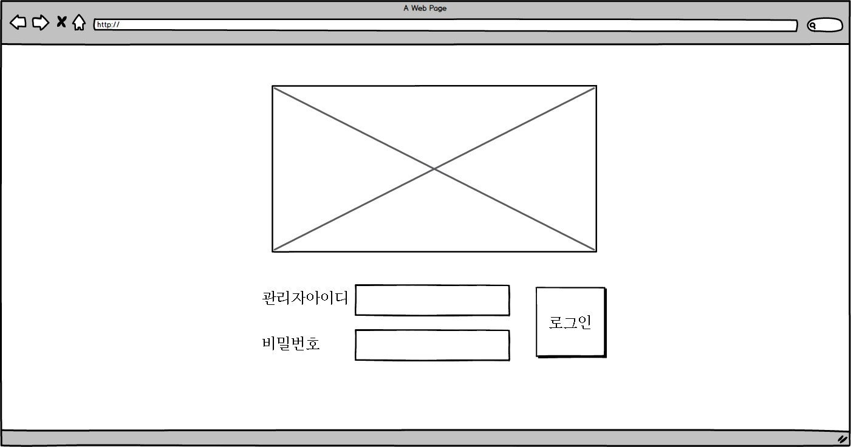
#2 관리자 로그인
관리자 아이디와 비밀번호(전화번호)를 이용하여
로그인하는 페이지 입니다.

Slide 4
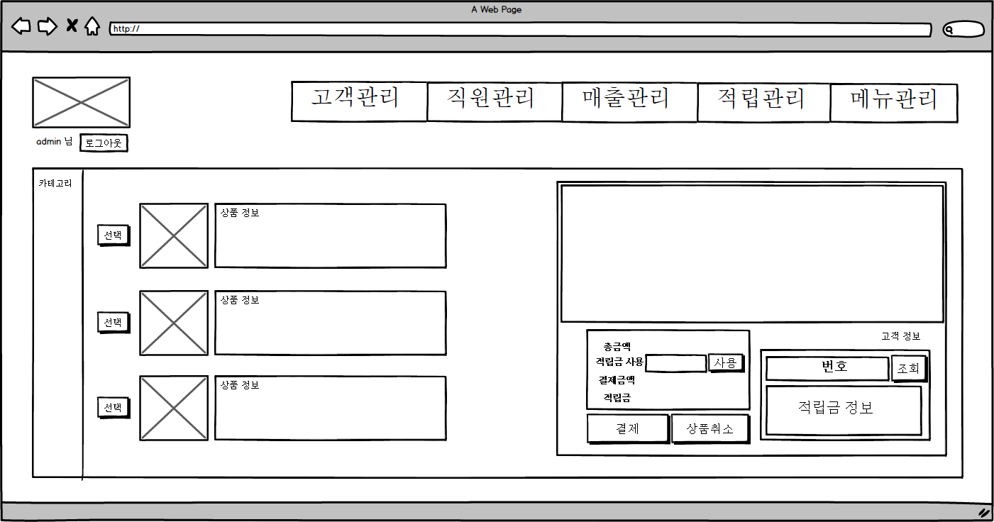
#3 주문 관리
관리자 로그인을 하면
보이는 주문 관리 페이지 입니다.
카테고리별로 상품이
나누어져 있으며 상품을
선택하면 우측 포스기
화면에 상품이 추가되고
결제할 수 있습니다.
전화번호로 멤버쉽 회원인지
확인 후 회원일 경우
적립금을 사용하여
결제할 수 있습니다.

Slide 5
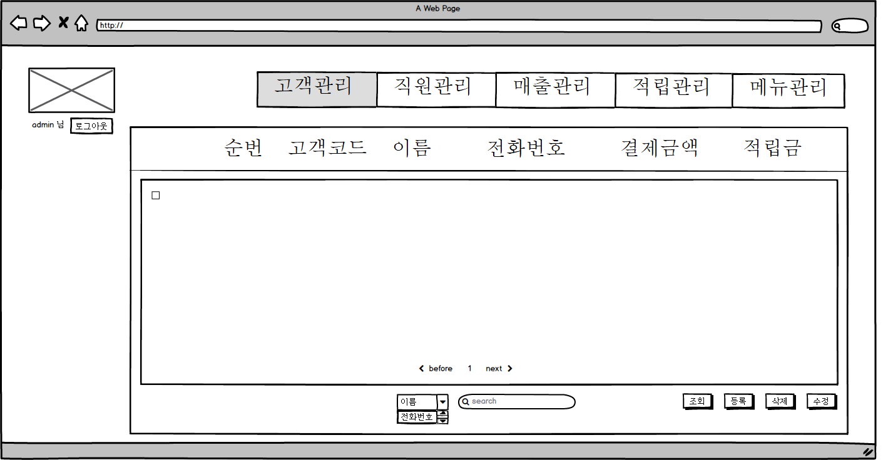
#4 고객 관리
고객을 조회,등록,수정,삭제할 수 있는 페이지 입니다.
조회 버튼을 누르면
고객 리스트가 뜹니다.

Slide 6
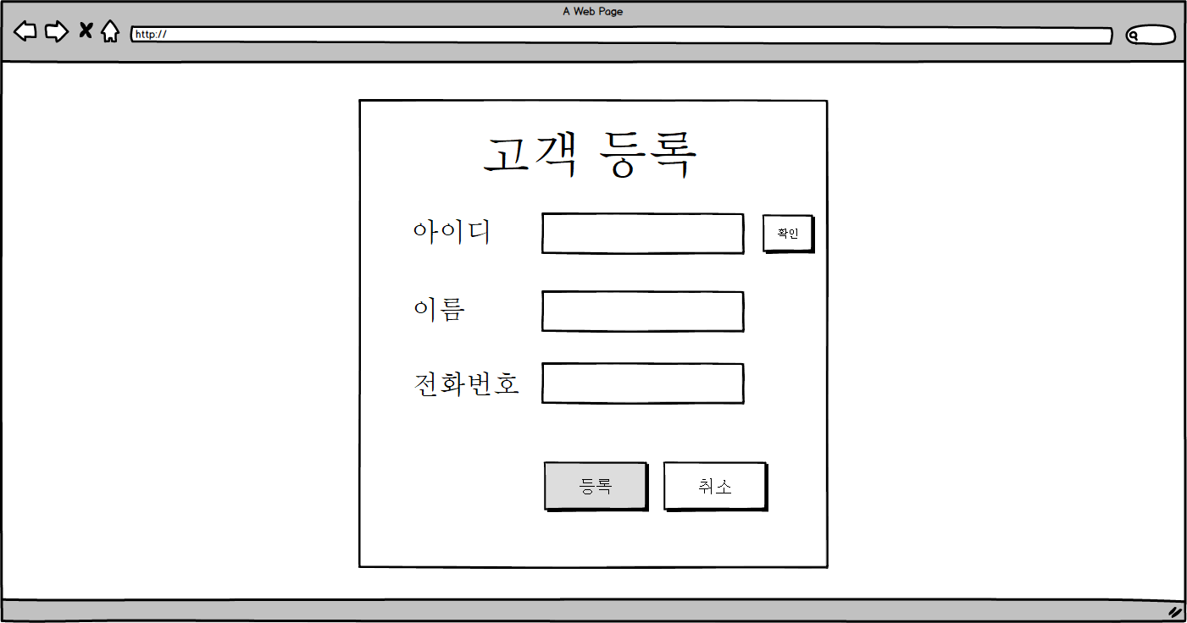
#4_1 고객 등록
고객을 등록하는
페이지 입니다.
아이디 중복 체크 후 고객을 등록할 수 있습니다.

Slide 7
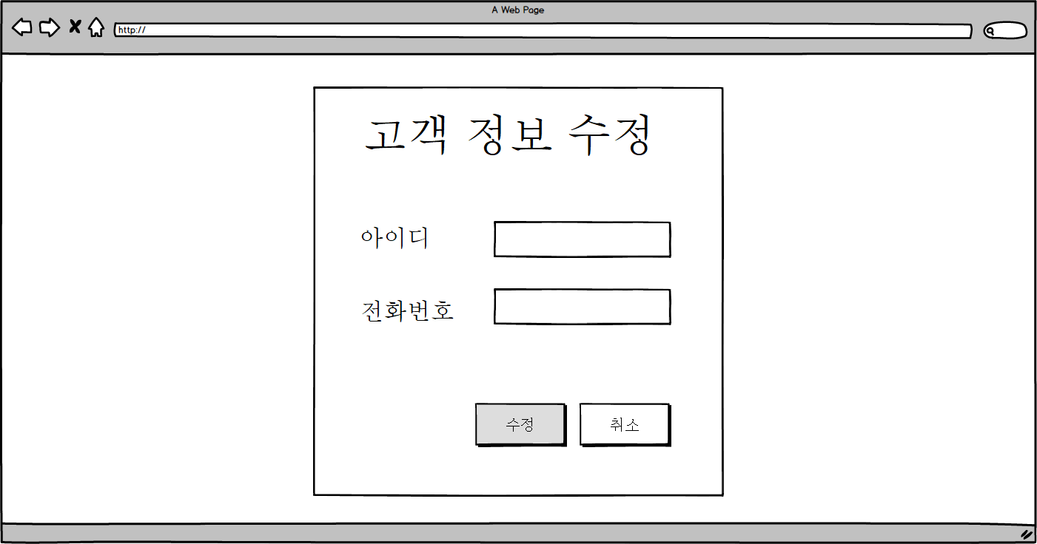
#4_2 고객 정보 수정
고객 정보를 수정하는 페이지입니다.
고객 아이디를 입력 후 전화번호를 수정할 수 있습니다.
.

Slide 8
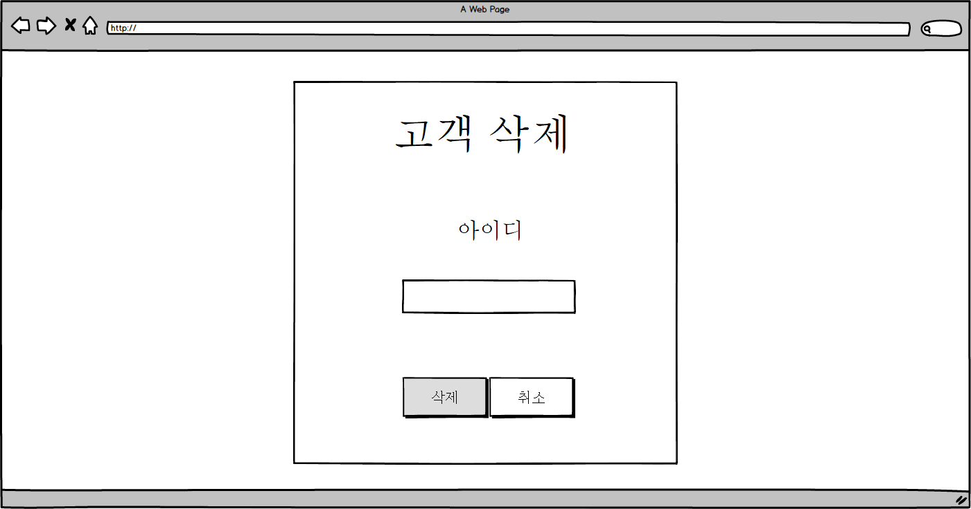
#4_3 고객 삭제
고객 아이디를 입력 하여 고객을 삭제 할 수 있는 페이지 입니다.
.

Slide 9
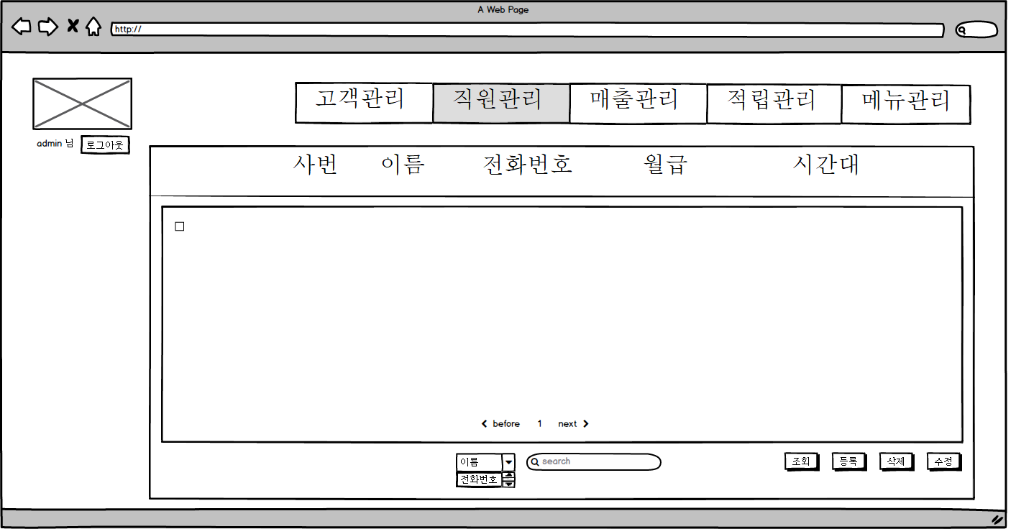
#5 직원 관리
고객을 조회,등록,수정,삭제할 수 있는 페이지 입니다.
조회 버튼을 누르면
직원 리스트가 뜹니다.
.

Slide 10
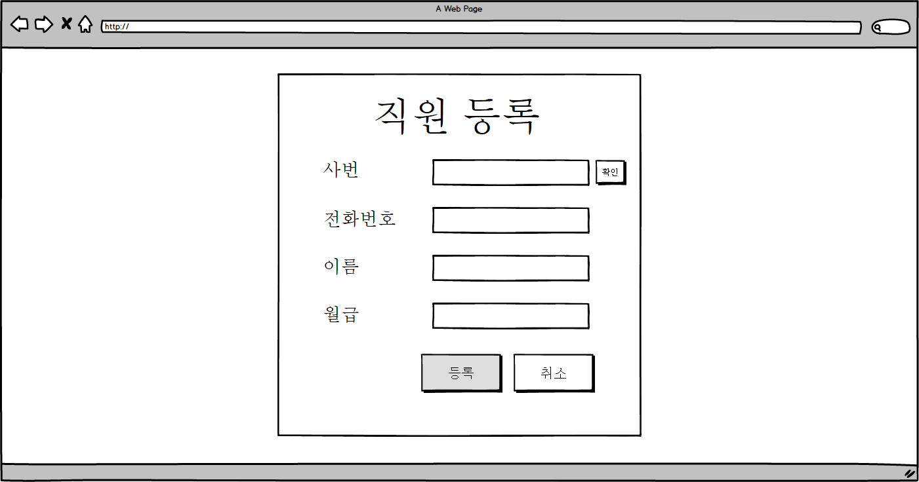
#5_1 직원 등록
직원을 등록할 수 있는
페이지입니다.
사번 중복 확인 후
등록할 수 있습니다.
.

Slide 11
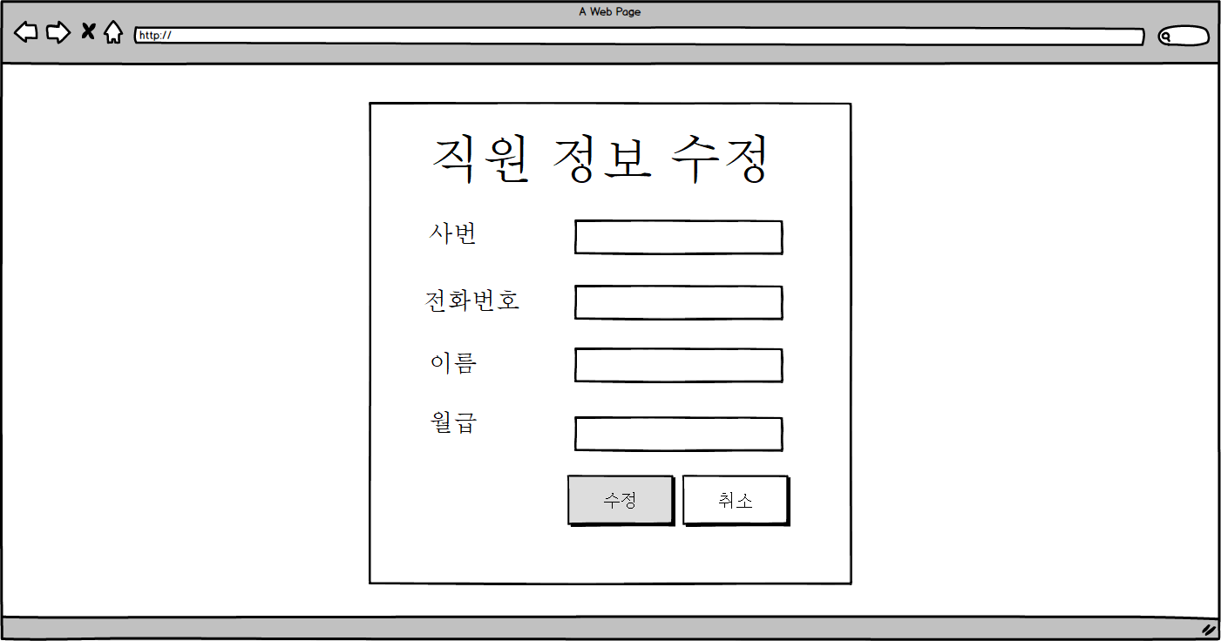
#5_2 직원 정보 수정
직원의 정보를 수정할 수 있는 페이지입니다.
.

Slide 12
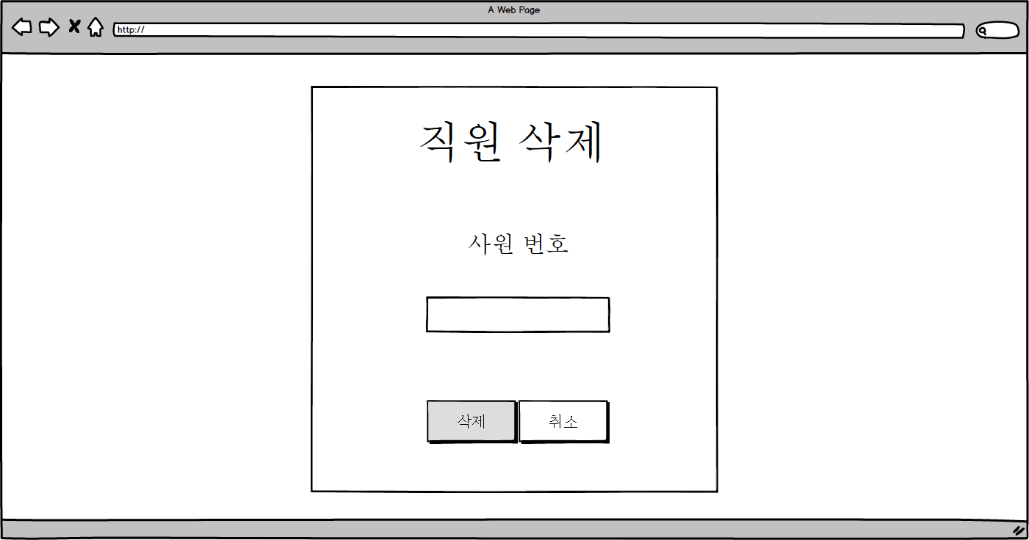
#5_3 직원 삭제
사원 번호를 이용하여
직원을 삭제할 수 있는
페이지입니다.
.

Slide 13
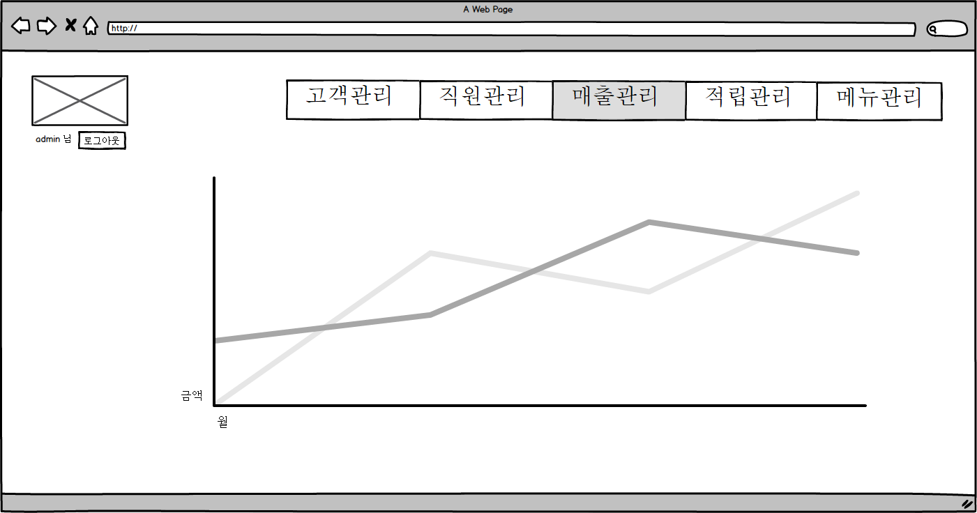
#6 매출 관리
매출을 볼 수 있는 페이지입니다.
월 매출을 그래프로 한 눈에
볼 수 있습니다.
.

Slide 14
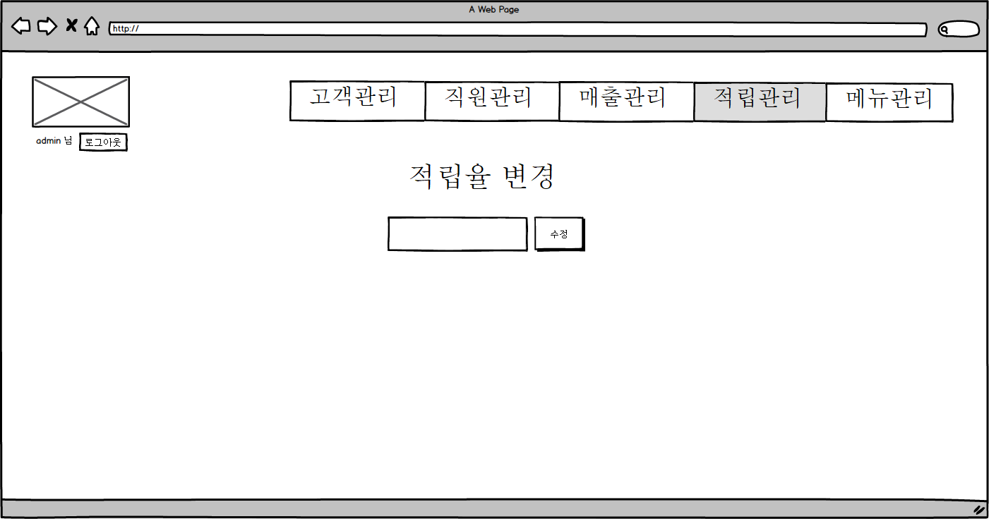
#7 적립 관리
적립율을 수정할 수 있는 페이지입니다.
.

Slide 15
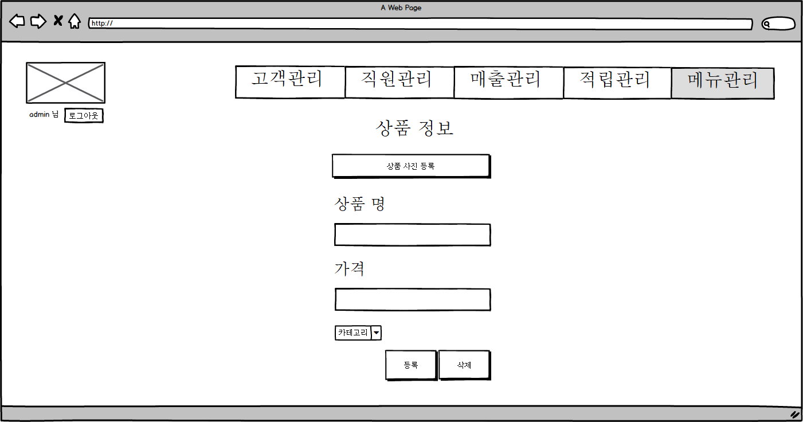
#8 메뉴 관리
상품을 등록할 수 있는
페이지입니다.
상품 사진을 첨부하고
상품 명과 가격을 적은 후
카테고리를 선택하여
등록합니다.
삭제 버튼을 누르면
삭제 창이 뜹니다.0
.

Slide 16
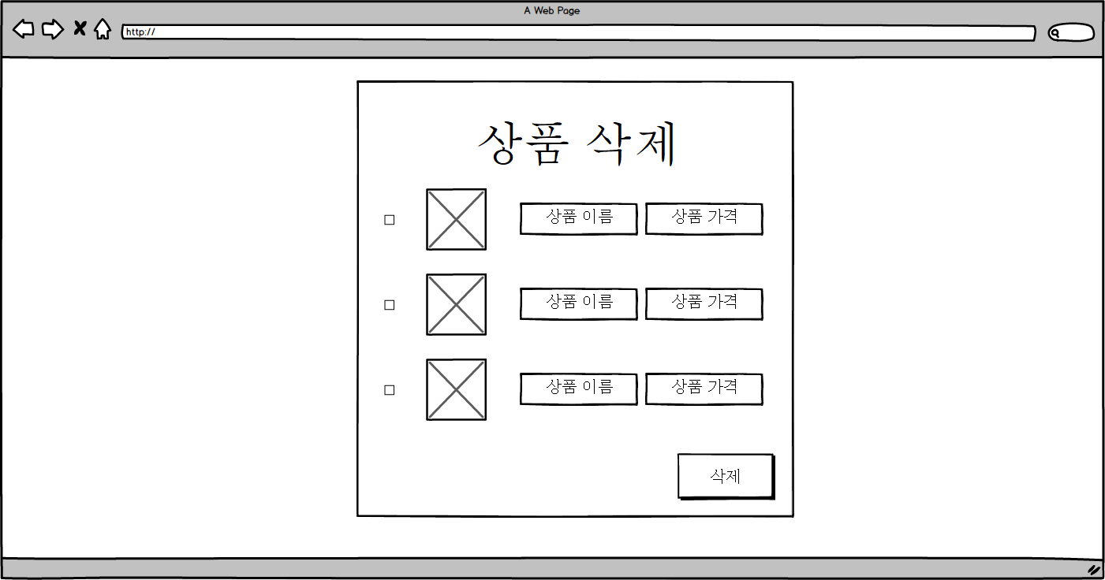
#9 상품 삭제
상품을 삭제할 수 있는
페이지입니다.
삭제할 상품을 체크한 후
삭제 버튼을 누르면 삭제가
완료됩니다.
.

Slide 17
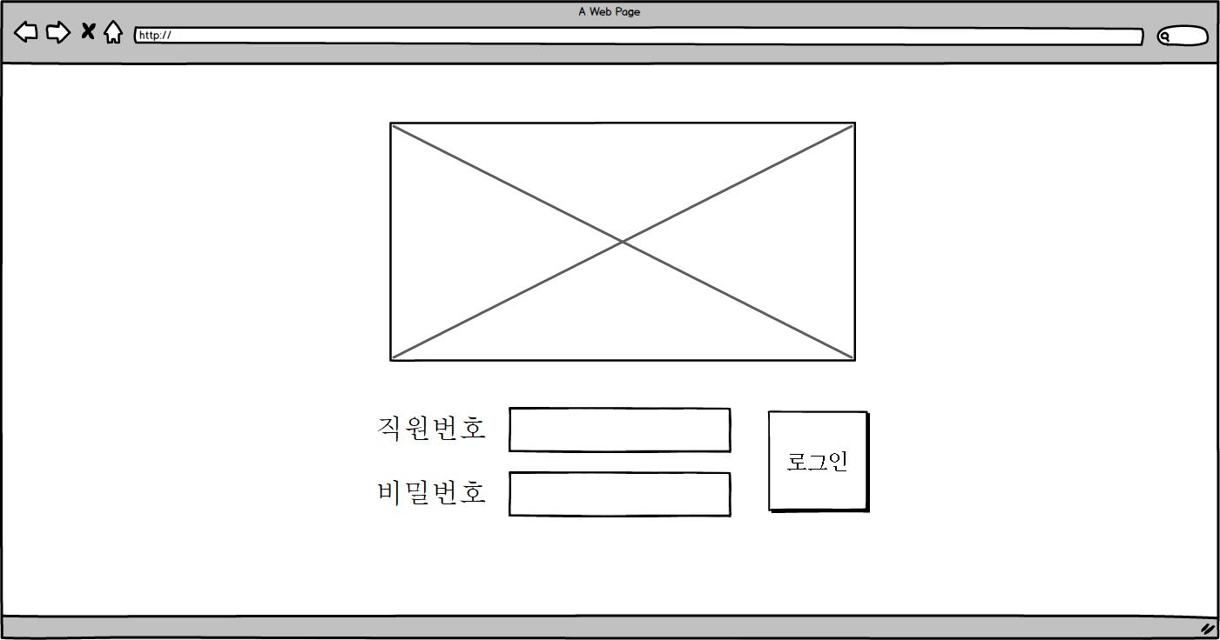
#10 직원 로그인
직원 번호와 비밀번호(전화번호)를 이용하여 로그인하는
페이지 입니다
.

Slide 18
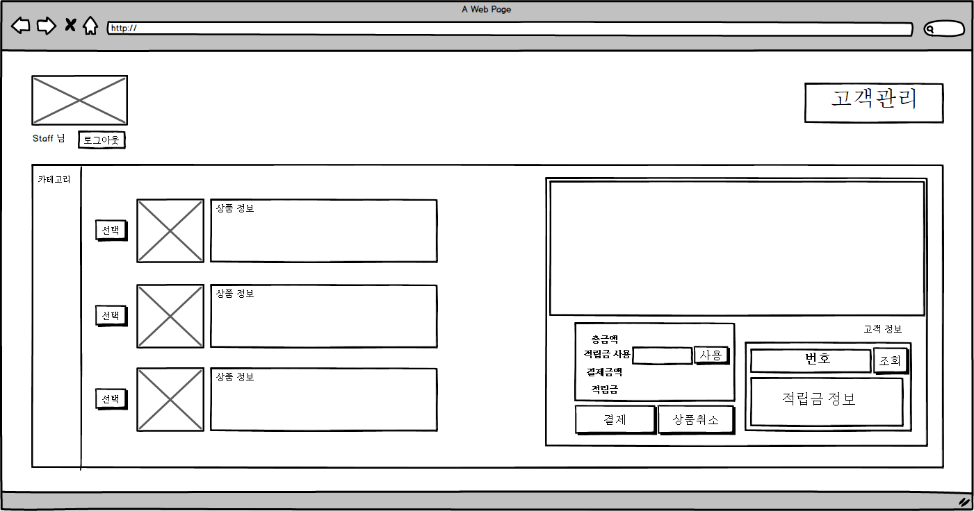
#11 주문 관리
직원 로그인을 하면
보이는 주문 관리 페이지
입니다.
카테고리별로 상품이
나누어져 있으며 상품을
선택하면 우측 포스기
화면에 상품이 추가되고
결제할 수 있습니다.
전화번호로 멤버쉽
회원인지 확인 후
회원일 경우 적립금을
사용하여 결제할 수 있습니다.
.

Slide 19
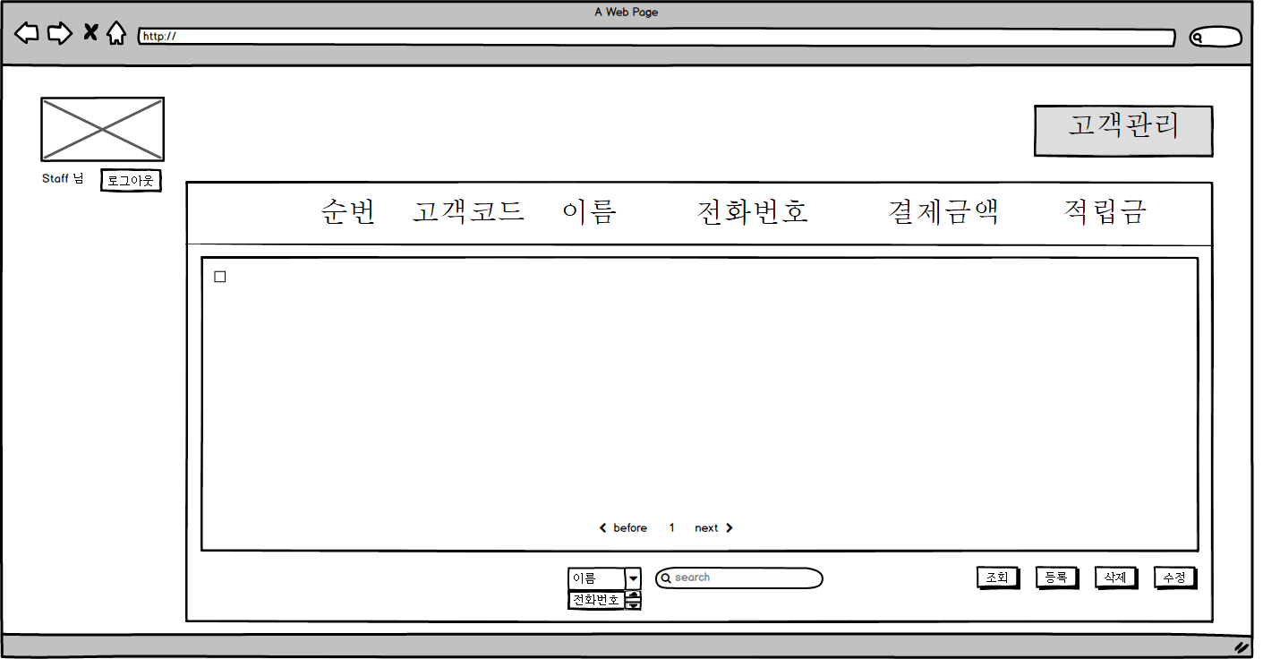
#12 고객 관리
고객을 조회,등록,수정,삭제할 수 있는 페이지 입니다.
조회 버튼을 누르면
고객 리스트가 뜹니다.
.

Slide 20
#12_1 고객 등록
고객을 등록하는
페이지 입니다.
아이디 중복 체크 후 고객을 등록할 수 있습니다.

Slide 21
#12_2 고객 정보 수정
고객 정보를 수정하는 페이지입니다.
고객 아이디를 입력 후 전화번호를 수정할 수 있습니다.
.

Slide 22
#12_3 고객 삭제
고객 아이디를 입력 하여 고객을 삭제 할 수 있는 페이지 입니다.
.

Slide 23
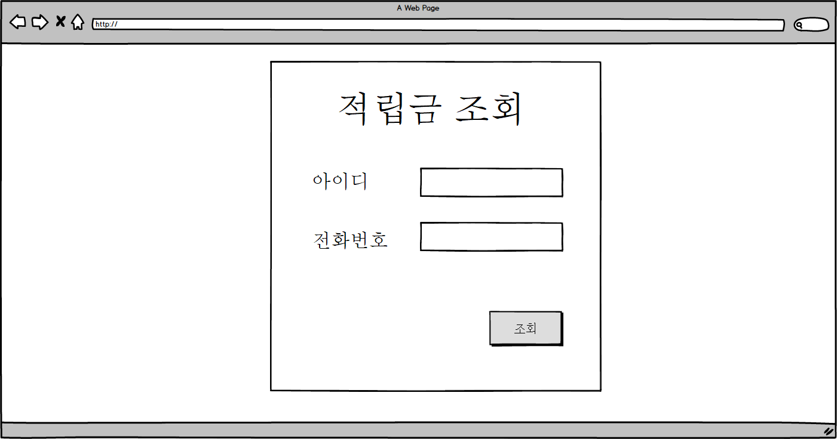
#13 고객 로그인
고객이 자신의 적립금을 조회하기 위한 로그인
화면입니다.
고객 아이디와 전화번호를 입력하여 로그인할 수 있습니다.

Slide 24
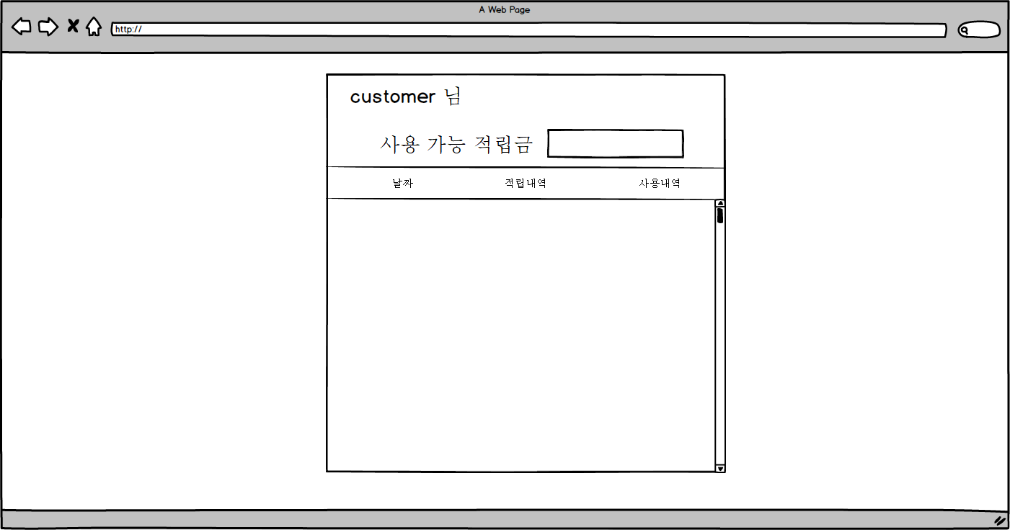
#14 적립금 내역
고객이 자신의 적립 내역과 사용 내역을 리스트 형태로 볼 수 있습니다.

